Slide 1


¿CÓMO CONSULTAR EL ESTADO ELECTRÓNICO
Y CONVERTIRTE EN UN USUARIO DIGITAL?

Slide 2
*Evita acudir innecesariamente al juzgado
*Consulta el estado electrónico desde la comodidad de tu hogar u oficina
*Familiarízate con LA página de la Rama Judicial

Slide 3
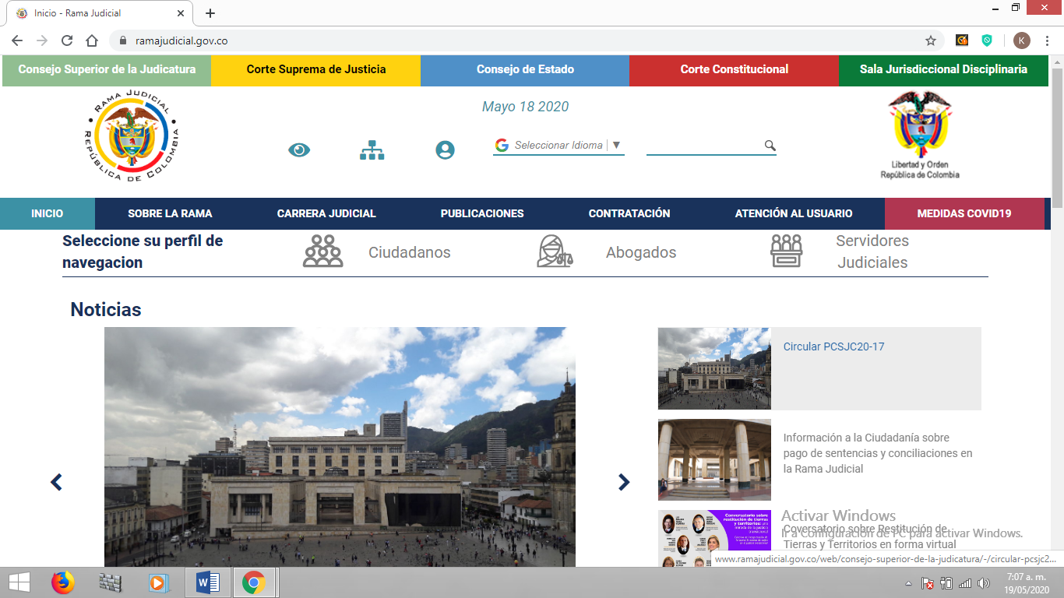
1. Ingresa a la páginA www.ramajudicial.gov.co

Slide 4
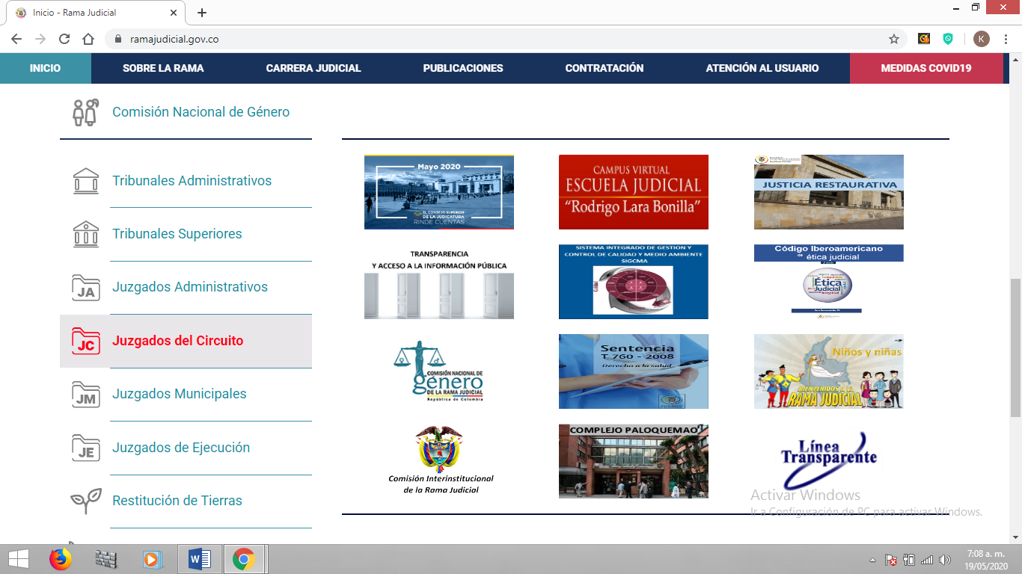
2. DeslizaTE hacía abajo a la izquierda de TU pantalla y Ubica el título “JUZGADOS DEL CIRCUITO” y ¡Dale click!

Slide 5
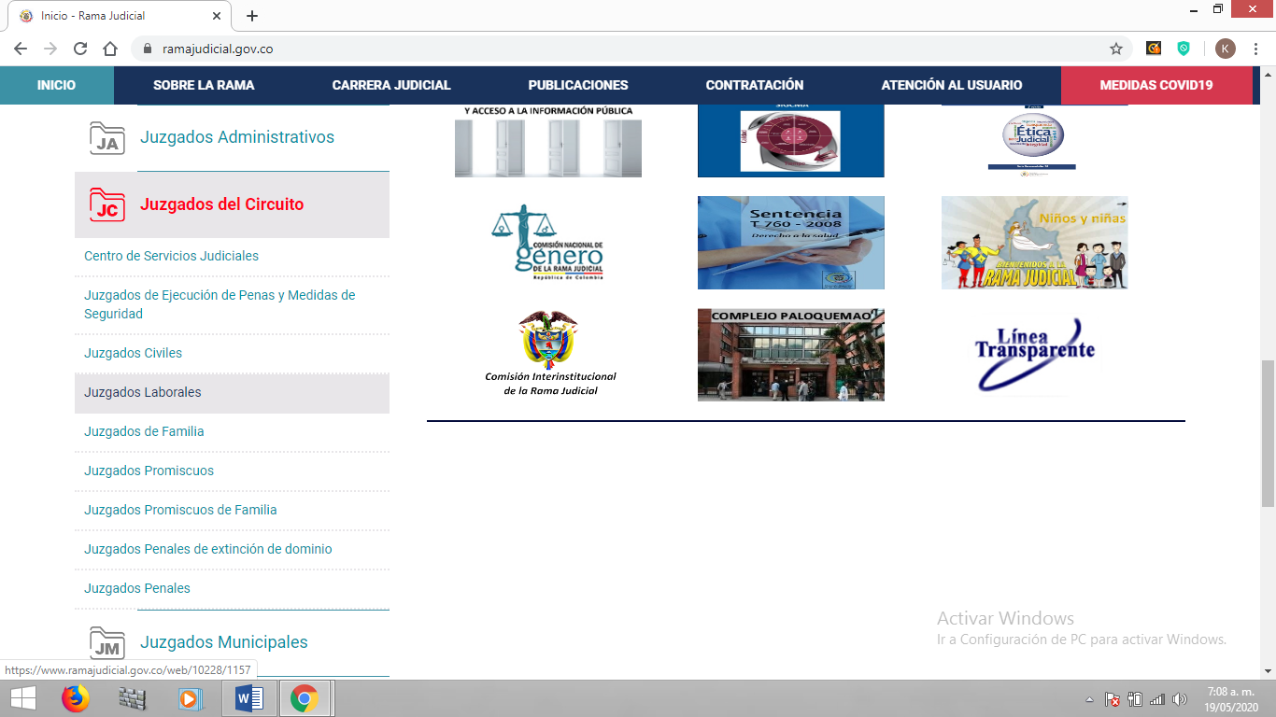
3. Selecciona la especialidad “JUZGADOS LABORALES DEL CIRCUITO” dándole click

Slide 6
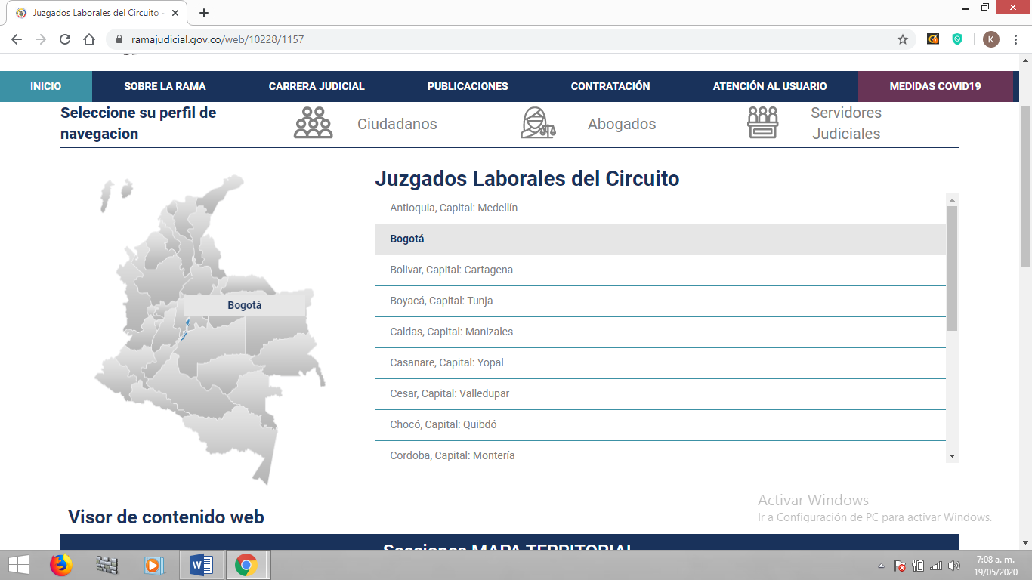
4. Selecciona la ciudad de BOGOTÁ O LA DE TU INTERÉS

Slide 7
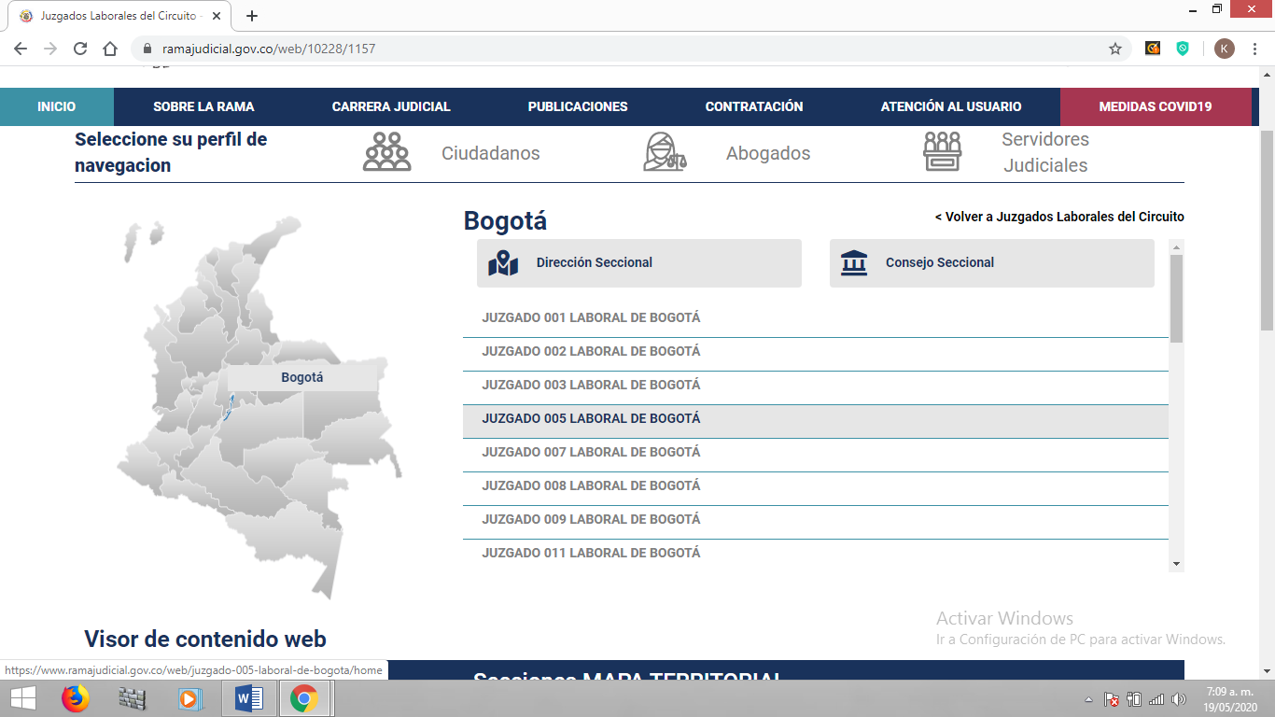
5. Selecciona la opción “JUZGADO 005 LABORAL DEL CIRCUITO DE BOGOTÁ” O EL JUZGADO DE TU INTERÉS

Slide 8
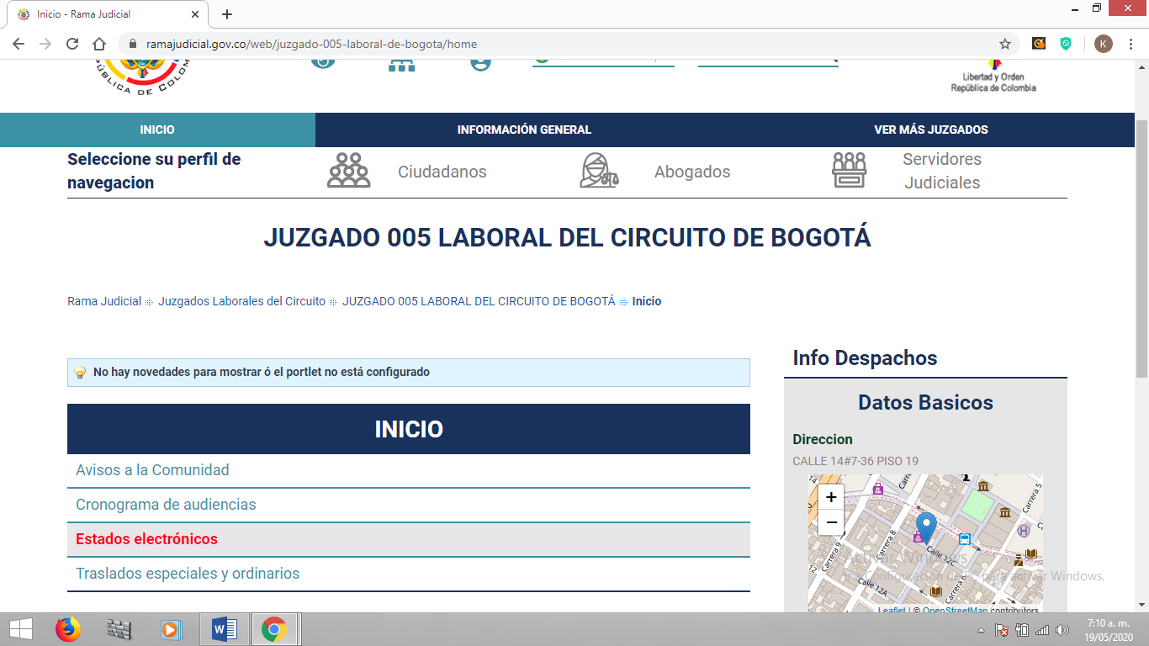
6. Allí se desplegarÁ ÉstA pantalla y darás click a “Estados electrónicos”

Slide 9
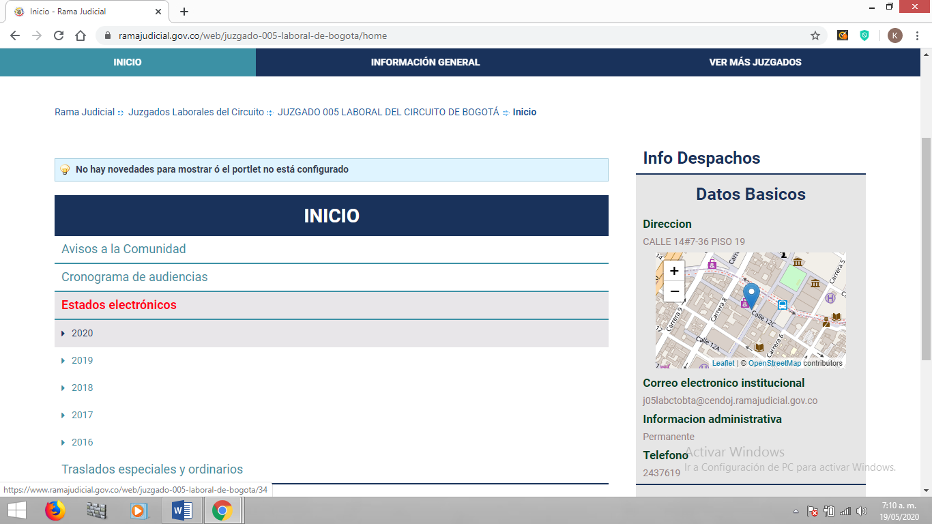
7. Selecciona el año “2020” para acceder a los estados electrónicos

Slide 10
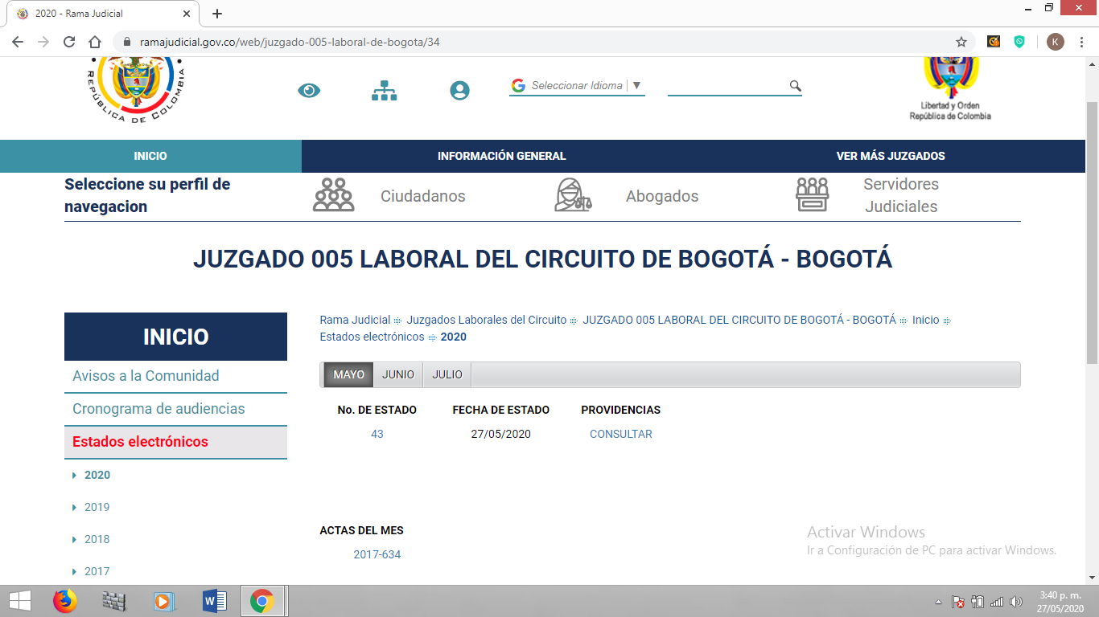
8. Selecciona el MES DE TU INTERÉS PARA CONSULTAR EL ESTADO ELECTRÓNICO

Slide 11
9. UNA VEZ UBICADO EN EL MES, PODRÁS DESCARGAR EL ESTADO ELECTRÓNICO DANDO “CLICK” EN CONSULTAR. TAMBIÉN PODRÁS ENCONTRAR LAS ACTAS DEL MES RESPECTIVO

Slide 12
NO OLVIDES CONSERVAR TU ESTADO ELECTRÓNICO EN PDF
PUEDES DESCARGARLO DESDE TU CELULAR, TABLET O PC Y CONSULTARLO CUANDO QUIERAS

